Slide 1
사랑 애 [愛]
부부 공유관리 및
육아 성장정보를 제공하는
산모수첩 앱
박현수 (201858036)
허유림 (201858068)
김호겸 (201558014)
윤준석 (201458141)

Slide 2
CONTENTS
01
개발 목적
및 관련 연구
02
개발 환경
및 시스템 구조도
03
구현 결과와
시연 영상
04
기대 효과
CONTENTS

Slide 3

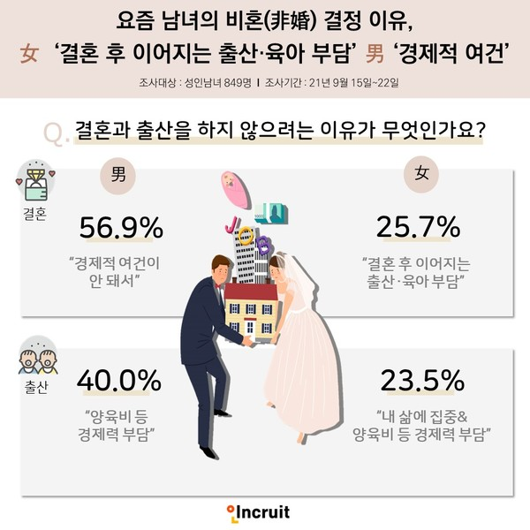
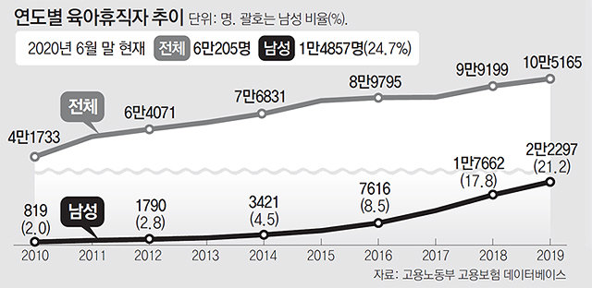
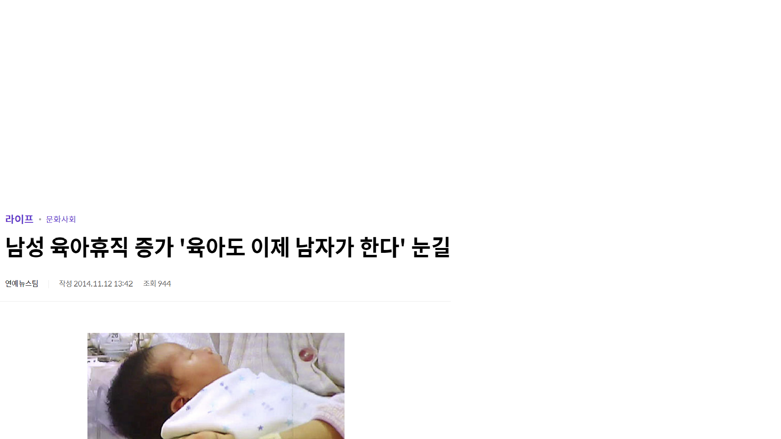
01
개발 목적 및 관련 연구
여성의 육아 부담으로 인한
남성의 육아 참여 증가

Slide 4
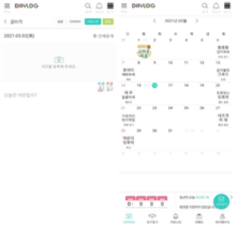
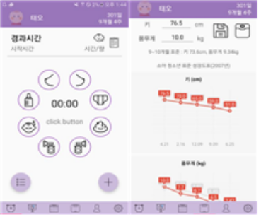
01
개발 목적 및 관련 연구
Day Log
이지 맘마
다양한 육아 관련 어플이 있었지만
아빠 엄마 공동으로
“아이정보를 공유하거나
관리할 수 있는 기능”
을 제공하는
어플리케이션은 없음.
임산부의 임신 주기에 따른 검사 알림
필수 및 선택 영양제에 대한 정보 제공
산후조리원 정보 제공
생리정보 기록
산모를 위한 모유, 수유, 유축기 타이머 등의 기능 제공
간단한 아이 성장 그래프

Slide 5
01
개발 목적 및 관련 연구
*차별화!*
부부 공유 시스템 기반
1. 아이 성장 기록을 평균치와 비교
2. 다이어리 및 채팅을 이용하여 소통
3. 필수 예방접종, 접종 기관을 확인하고
접종 알람
4. 아이의 수면시간을 측정하고 분석

Slide 6



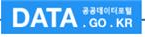
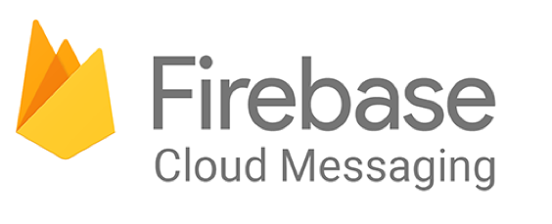

02
개발 환경 및 시스템 흐름도

Slide 7
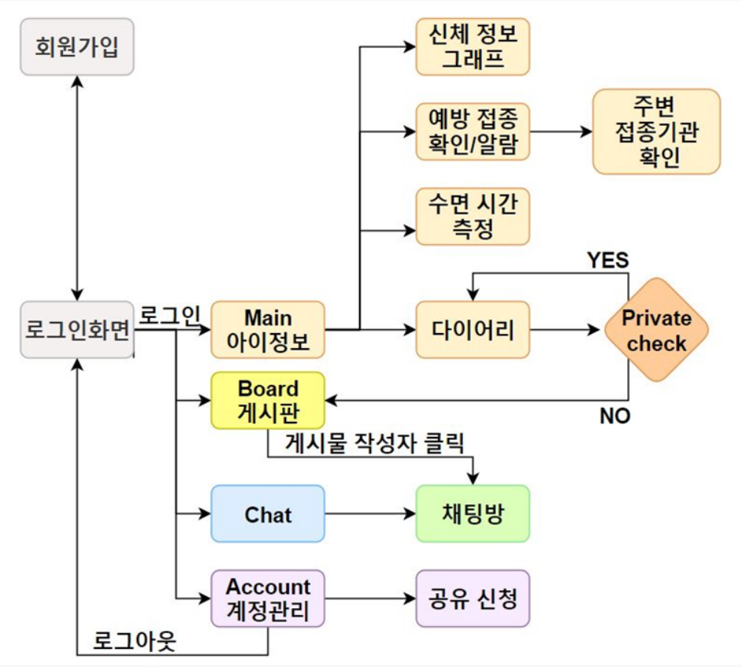
02
개발 환경 및 시스템 흐름도

Slide 8
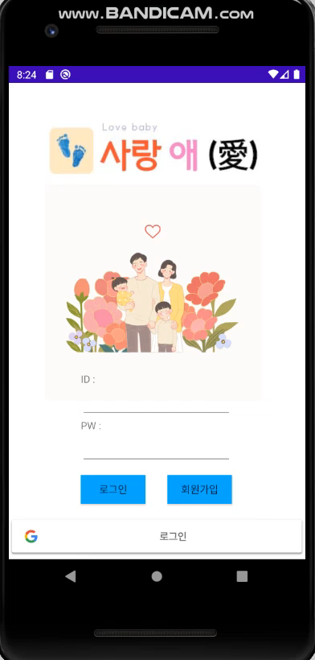
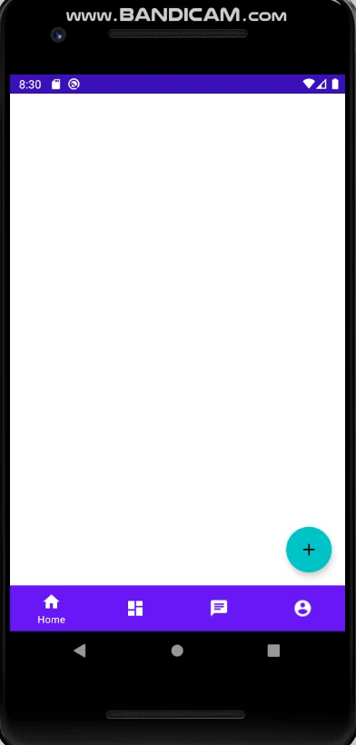



03
구현 결과와 시연 영상
- 회원가입 및 아이정보 생성

Slide 9
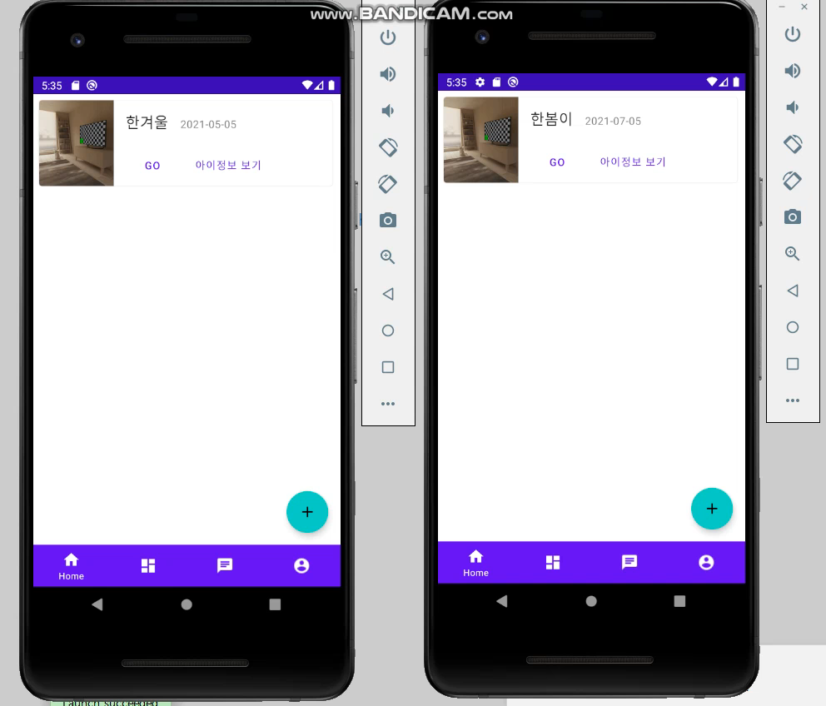
03
구현 결과와 시연 영상
- 계정 연동 신청을 통한 아이 정보 공유
아이의 아빠,엄마가 서로 다른 계정으로 아이의 정보를 같이 기록하며 만들어 갈 수 있도록
“계정 연동 서비스를 제공”

Slide 10
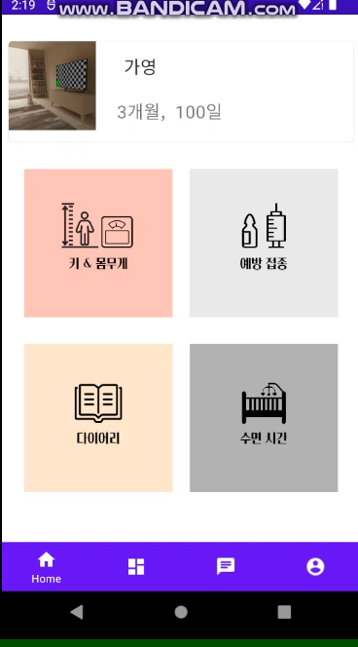
03
구현 결과와 시연 영상
- 아이 신체정보를 그래프로 기록 및 비교분석
아이의 몸무게와 체중만을 그래프로
나타내던 기존 서비스와는 달리
“같은 개월 수의 아이들의 평균과 비교”하여 아이의 성장을 쉽게 확인이 가능.

Slide 11
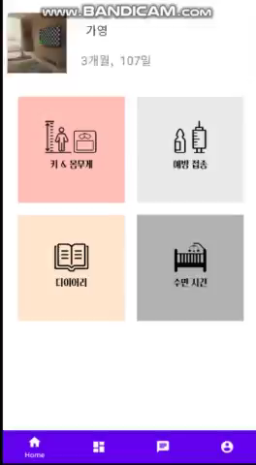

03
구현 결과와 시연 영상
- 채팅 및 상호작용 지원 게시판
게시글을 작성할 때
“Private기능”을 이용
다이어리에 부부간의 육아일기 형식으로 기록 가능
다른 유저와 소통할 수 있는 게시글 형식으로 소통가능

Slide 12
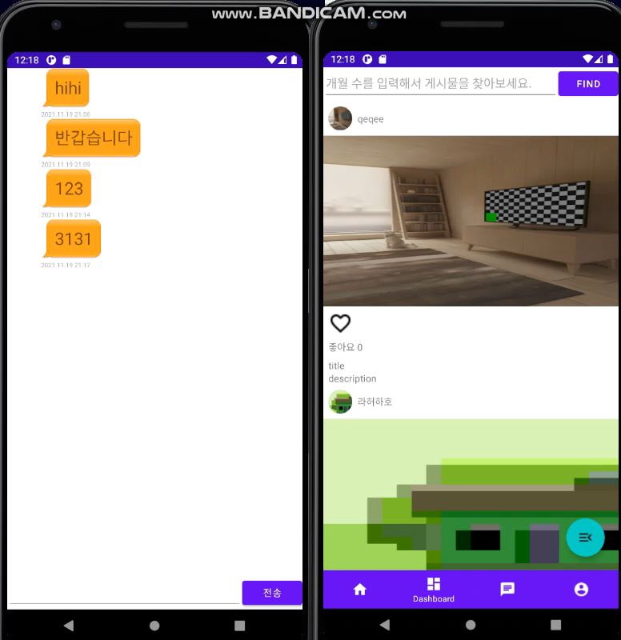
03
구현 결과와 시연 영상
- 채팅 및 상호작용 지원 게시판
내 아이의 성장 상태와
“다른 유저 아이의 성장 상태를 비교”
할 수 있는 기능 제공
게시글의 작성자를 눌러
“상호 간의 채팅”이 가능

Slide 13
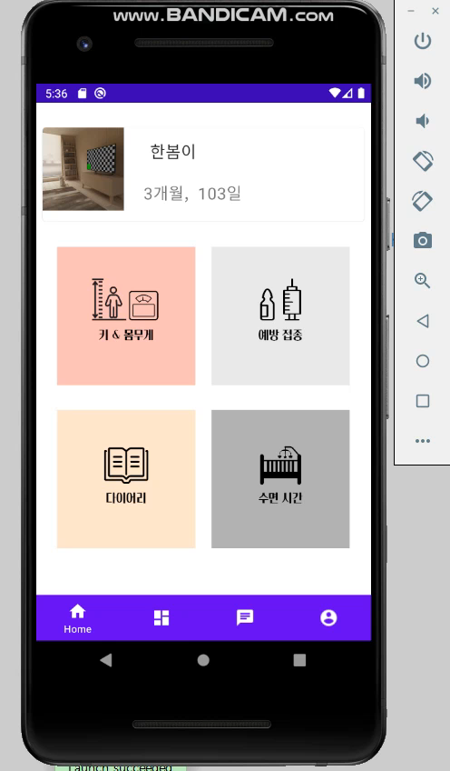
03
구현 결과와 시연 영상
- 필수 예방접종 정보 및 푸시 알람 기능
아이가 필수적으로 맞아야 하는 “예방접종 리스트”를 볼 수 있고, “접종이 가능한 기관 정보” 또한 쉽게 찾아 볼 수 있음.
또한 “예방접종 알림” 을 통하여 예약한 정보들을 까먹지 않게 도와주는 기능

Slide 14

03
구현 결과와 시연 영상
- 아이의 수면시간 측정 및 분석 기능
“아이의 수면 시간을 측정하고 측정 값을 통계화하고 분석” 하여 개월 별 평균치 값과 비교해 올바른 수면 패턴을 갖도록 도움을 주는 보조지표로 활용할 수 있는 기능

Slide 15

04
기대효과
부부 계정 관리를 통하여
남/여 구분 없는 육아를 위한
어플리케이션
육아 시 아이의 성장을 기록하고
육아에 도움이 되는 기능을 제공하여
한층 편리한 육아 생활을 위해 노력
다른 회원들과의 소통으로 다양한 사람들
과 다양한 정보들을 나눌 수 있음

Slide 16
04
아쉬웠던 점
중점적인 기능의 개발을 우선시 하여 데이터 입력에만 몰두해 데이터의 삭제 및 수정에 대한 로직이
조금 부족함.
더욱 직관적이고 사용자들이 접근하기 쉬운 UI를
만족스럽게 개발하지 못하였음.

Slide 17
THANK YOU -
감사합니다.
박현수 (201858036)
허유림 (201858068)
김호겸 (201558014)
윤준석 (201458141)

